Slide 1
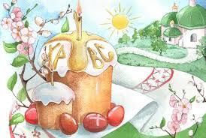
Великондні легенди та традиції

Slide 2
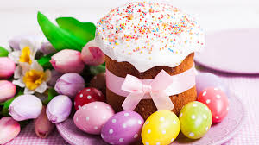
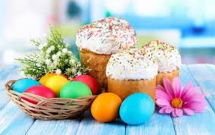
Незабаром всі християни святкуватимуть Великдень. Цей день особливий для всіх, принаймні тому, що родина нарешті може зібратися і почастуватися за святковим столом. Не варто також забувати, що це одне з найрадісніших свят, адже символізує початок нового життя. Але чи все ви знаєте про традиції і звичаї святкування Великодня?

Slide 3
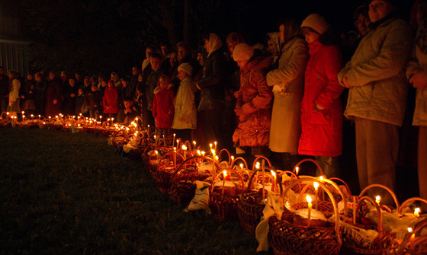
Хто знає, чому Великдень щороку святкується в різні дні? Напевно, більшість. І все ж… У 1-му столітті нашої ери воскресіння Христа святкували кожного тижня, але у 2-му вже почалися суперечки на цей рахунок. Тому відбувся Нікейський собор, на якому постановили, що Великдень святкуватиметься після 21 березня в неділю після повного місяця. А оскільки це явище відбувається завжди в різний час, то і дата святкування різниться. Тому, щоби визначити дату святкування Великодня, спочатку визначають, коли місяць вперше буде повним після весняного рівнодення. А наступна неділя і буде святковою.

Slide 4
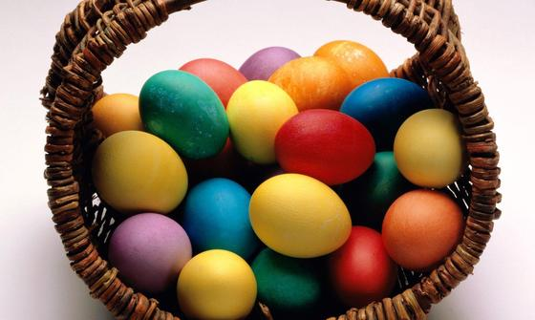
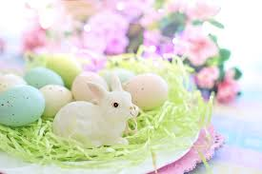
Традиція розмальовувати писанки є практично у всіх народів. Яйце завжди символізувало нове життя. Але неодмінно стається так, що старе повинне дати місце новому. Тому писанку символічно розбивають.
Слов’яни катали писанки по землі для родючості та зберігали впродовж року, щоби захистити домівку від різних негараздів. Якщо хтось хотів поспілкуватися з померлим родичем, він брав три червоних яйця і похристосувався з ним на його могилі, а самі яйця згодовував потім птахам.

Slide 5
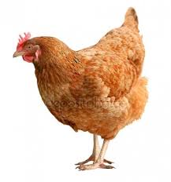
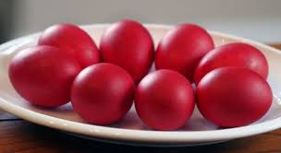
Інші вважають, що після смерті Христа іудеї зібрались на бенкет, на якому серед інших страв була засмажена курка та зварені яйця. Один з присутніх заявив у ході розмови, що Ісус воскресне через три дні, на що господар відповів: "Якщо курка на столі оживе, а яйця почервоніють". На його подив так і сталось.

Slide 6
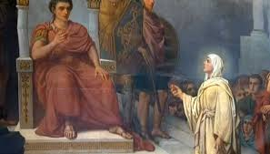
Однак, найбільш розповсюдженою є розповідь про те, як Марія Магдалина прийшла до Тиверія і подарувала йому за тодішнім звичаєм яйце. Коли вона розповідала йому про воскресіння Христа, той не повірив: "Як може хтось воскреснути з мертвих? Це так само неможливо, як якби це яйце раптом стало червоним". Так і сталось, яйце почервоніло, на що здивований імператор вигукнув "Воістину воскрес!"

Slide 7
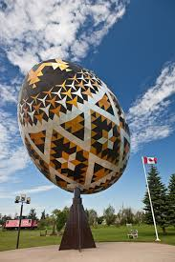
До речі, найбільша писанка знаходиться в канадському містечку Вегревілль: 8 м завдовжки, 5 м завширшки, а важить це чудо близько 2 тонн. Не дивуйтесь, вона така важка, тому що збудована з уламків літаків (хоч як не дивно це звучить). Подібно до флюгера, вона повертається за вітром, а видно її в радіусі кількох кілометрів. Створили це диво на згадку про перших українців, котрі приїхали на територію Канади багато років тому.

Slide 8
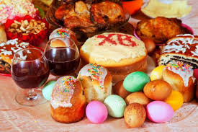
В давнину першого великоднього дня всі господині залишались вдома та накривали стіл. Гостинці були заздалегідь готові для приходу гостей і стояли весь день. Натомість чоловіки ходили від хати до хати, вітаючи родичів та знайомих.
За святковим сніданком споконвіків збиралася уся сім’я, щоби триматися разом і наступного року.

Slide 9
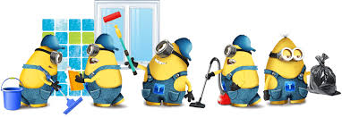

А ще кажуть, якщо у четвер великоднього тижня викинути з будинку весь мотлох, то впродовж року у домі буде чисто.

Slide 10
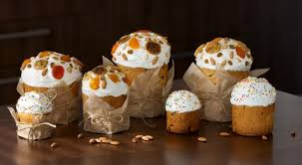
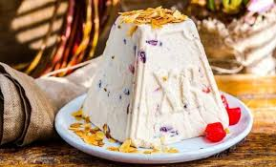
Святкова паска – символ присутності Бога у житті всіх людей. Її солодкість, здоба і краса – співчуття, милосердя і турбота Творця про кожного.
Сирна паска – прообраз Царства Небесного. Її форма у вигляді гори символізує новий, небесний Єрусалим. А поєднання молока та меду – солодкість райського життя, радість і блаженство святих.

Slide 11
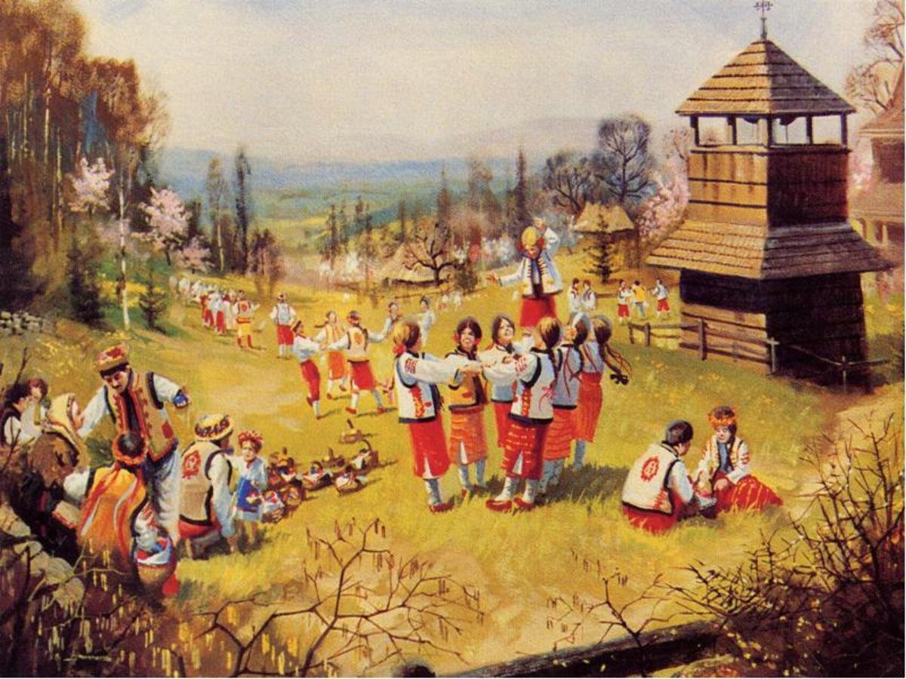
    Після святкового сніданку наші пращури влаштовували гучне гуляння з іграми, гойдалками та хороводами. Подекуди вони могли затягнутись на кілька тижнів. У багатьох народів була традиція водити великий хоровод під народну музику. А на гойдалках каталися всі, хто хотів позбутися гріхів та різних напастей.

Slide 12
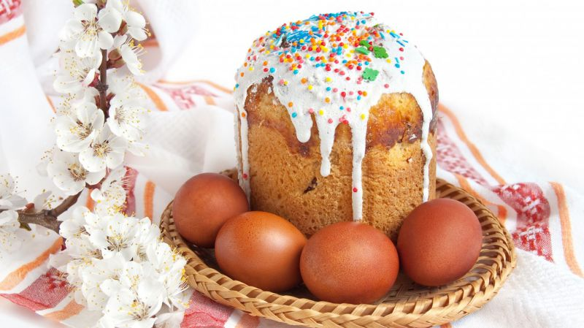
Христос Воскрес!
Воістину Воскрес!

